Slide 2
Was wurde verwendet?
Python
Write once, run anywhere
Wenig Code
Atom
Einfache Verwendung
Code über F5 ausführbar
Kann mit Github Verkünpft werden
Github
Jeder sieht was die anderen Hochladen
Einfaches Zusammenfügen von Programmcode

Slide 3
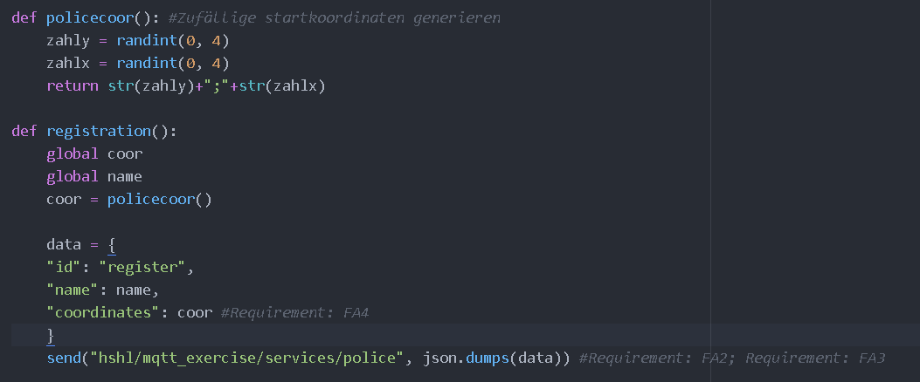
Services

Slide 4
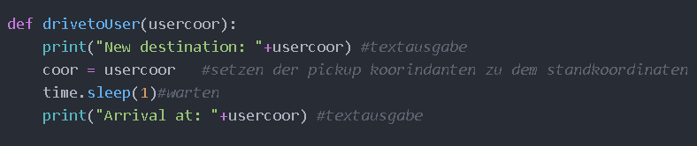
Services: fährt zum User

Slide 5
